Slide 1
第十二章 字符串、日期

Slide 2
讲授思路
字符串以及字符串的解析
日期、日期的格式化

Slide 3
讲授思路-字符串
字符串的基本概念
Java中字符串处理类
String类
StringBuffer类
StringBuilder类
StringTokenzier类

Slide 4
字符串
定义：n个字符组成的序列
字符串常量：一对双引号" "定界起来的字符序列
如："Hello World !"
若两个双引号之间没有任何字符，则为空串
“”

Slide 5
字符串类
Java中字符串相关类包括：
字符串常量类
java.lang.String
字符串变量类
java.lang.StringBuffer
java.lang.StringBuilder
字符串分隔解析类
java.util.StringTokenizer

Slide 6
String类
String是字符串常量类
String对象的值一经赋值，其值不可变
指的是所指向的内存值不可修改，但可以改变指向
String类型变量的初始化
构造方法初始化
String name= new String(“zhangxiao”);
字符串常量初始化
String sex = “男”;
String类是final的，无法被继承

Slide 7
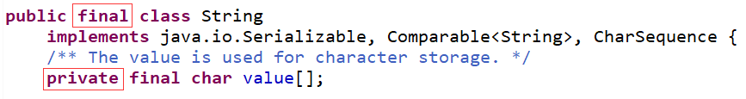
String类
出于安全的考虑，String类实现了值的不可变：
String s = “hello” 和 String s = new String(“hello”) 有什么不一样？
图片中这个类不能被继承，即不能有派生类

Slide 8
String中常用的字符串处理方法
字符串连接
concat(String str)
“+”运算符
字符串查找
indexOf (String str)
lastIndexOf(String str)
charAt(int indexOf)
startsWith(String prefix)
字符串分割
split(String regex)：字符串分割
compareTo(String str)：字符串比较
equalslgnoreCase(String str)：忽略大小写

Slide 9
String中常用的字符串处理方法
字符串替换
replace(char oldChar, char newChar)
字符串求子串
substring(int beginIndex, int endIndex)
字符串大小写转换
toUpperCase() 小写转大写
ToLowerCase()大写转小写

Slide 10
StringBuffer类
StringBuffer类是一个字符串变量类
内存可以变化，增加或者删除字符的时候，内存跟着变化
StringBuffer对象的值可以修改
主要用于对字符串做大量修改的操作时
StringBuffer变量的初始化
构造方法初始化
StringBuffer stringBuffer = new StringBuffer(“Hello”);

Slide 11
StringBuffer类中常用的方法
字符串连接
append(Object obj)
字符串删除
delete(int start,int end)
字符串插入
insert(int offset,Object obj)
字符串逆序
reverse()
转换为String对象
toString()

Slide 12
String与StringBuffer比较
String
使用构造方法或字符串常量初始化变量
字符串常量类
StringBuffer
使用构造方法初始化变量
字符串变量类
转换：通过StringBuffer的构造方法
转换：toString方法

Slide 13
字符串常量类与变量类区别
String
StringBuffer
堆中
堆中
String name=new String( “Hello”)
name
Hello
name
Hello
World
name= name+“ World”
HelloWorld

Slide 14
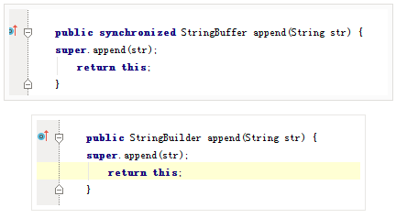
StringBuilder类——字符构建
StringBuilder类与StringBuffer类的方法调用是一致的。
StringBuilder类与StringBuffer类的区别：
StringBuffer是线程安全的
StringBuilder是非线程安全的

Slide 15
StringTokenzier类
StringTokenizer类主要用途是将字符串以定界符为界，分析为一个个独立的token（可理解为单词）。
StringTokenizer中的定界符可以自己指定。
StringTokenizer常用的方法：
hasMoreTokens：是否有更多的分隔符
nextToken：返回下一个分隔符前的内容值
String str = "hello,java,delphi,asp,php";
StringTokenizer st = new StringTokenizer(str, ",");
while (st.hasMoreTokens()) {
System.out.println(st.nextToken());
}
hello
java
delphi
asp
php
Notes:
StringTokenizer类：根据自定义字符为分界符进行拆分，并将结果进行封装提供对应方法进行遍历取值， StringTokenizer 方法不区分标识符、数和带引号的字符串，它们也不识别并跳过注释；该方法用途类似于split方法，只是对结果进行了封装；

Slide 16
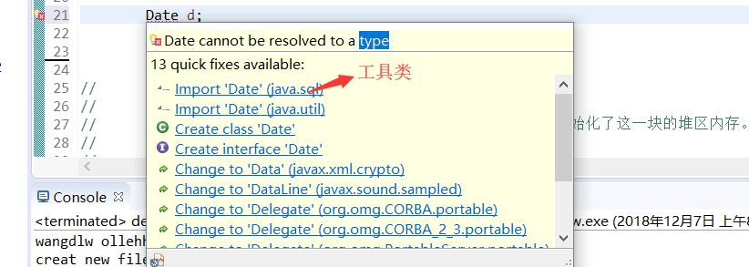
讲授思路-日期的格式化
Java中用于表示日期的类
Date类
Calendar类
日期的格式化和解析
DateFormate
SimpleDateFormate

Slide 17
日期类
Java中常用的表示日期的类有三个
java.util.Date：JDK 1.1后，java.util.Date 类中的大多数方法已经不推荐使用。
java.sql.Date：主要针对数据库操作中的SQL使用，只有日期没有时间部分。
java.util.Calendar：翻译为中文称为“日历”，JDK1.1之后Calendar逐步取代了java.util.Date类，提供了更多的方式来表示日期和时间。

Slide 18
Date类
java.util.Date类实际上是一个包裹类，它包含的是一个长整型数据, 表示的是从GMT(格林尼治标准时间)1970年1 月 1日00:00:00这一刻之前或者是之后经历的毫秒数.
Date类提供了两个重载的构造方法
Date()：以本地当前时间构造一个Date对象。
Date(long date)：以距离基准（1970 年 1 月 1 日 00:00:00 GMT）时间的毫秒值构造Date对象。
Date date = new Date();
System.out.println(date.getTime()); //得到毫秒值

Slide 19
Calendar类
java.util.Calendar类中文翻译为“日历”，Calendar类中定义了足够的方法来表述日历的规则。
Calendar类的方便之处就在于其可以灵活的设置和获取日期对应的年、月、日、时、分、秒信息，并且可以灵活的对日期进行加减操作。
Calendar是一个抽象类，Java中提供了Calendar的一个具体实现类GregorianCalendar。
创建Calendar类型对象：
通过其中的静态方法Calendar.getInstance()。类可以直接调用静态方法
得到的对象是一个Calendar类的对象。
Calendar中的set(int field)和get(int field)方法可以用来设置和读取日期的特定部分。

Slide 20
Calendar类属性常量（一）
HOUR：get 和 set 的字段数字，指示上午或下午的小时。
DATE：set和get的字段数字，指示一个月中的某一天。
MONTH：指示月份的 get 和 set 的字段数字。
YEAR：指示年的 get 和 set 的字段数字。
DAY_OF_MONTH：get 和 set 的字段数字，指示一个月中的某天。
DAY_OF_WEEK：get 和 set 的字段数字，指示一个星期中的某天。
DAY_OF_WEEK_IN_MONTH：get 和 set 的字段数字，指示当前月中的第几个星期。

Slide 21
Calendar类属性常量（二）
DAY_OF_YEAR：get 和 set 的字段数字，指示当前年中的天数。
WEEK_OF_MONTH：get 和 set 的字段数字，指示当前月中的星期数。
WEEK_OF_YEAR：get 和 set 的字段数字，指示当前年中的星期数。
HOUR_OF_DAY：get 和 set 的字段数字，指示一天中的小时。
AM_PM：get 和 set 的字段数字，指示 HOUR 是在中午之前还是在中午之后。
PM：指示从中午到午夜之前这段时间的 AM_PM 字段值
AM：指示从午夜到中午之前这段时间的 AM_PM 字段值

Slide 22
Calendar类示例
打印当前日期是几月
String[] months = { "一月", "二月", "三月", "四月", "五月",
"六月", "七月", "八月",
"九月", "十月", "十一月", "十二月" };
Calendar rightNow = Calendar.getInstance();
int monthConstant = rightNow.get(Calendar.MONTH);
System.out.println(months[monthConstant]);

Slide 23
Calendar与Date的转换
从一个 Calendar 对象中获取 Date 对象
Calendar calendar = Calendar.getInstance();
Date date =calendar.getTime();
从一个Date对象获得Calendar对象
Calendar calendar = Calendar.getInstance();
Date date = new Date(long 型参数);
calendar.setTime(date);

Slide 24
日期的格式化和解析
在不同的应用场景中会需要以不同的格式显示日期，那么日期类型数据的格式化和解析就成为程序设计中日期相关最核心和最主要的操作。
Java中提供了专门格式化日期的类
java.text.DateFormat
java.text.SimpleDateFormat

Slide 25
DateFormate
DateFormat 是日期/时间格式化的抽象类，它以与语言无关的方式格式化并解析日期或时间。
DateFormat实例创建
DateFormat df = DateFormat.getDateInstance(参数)
参数的取值
DateFormat.SHORT 完全为数字，如12-9-10
DateFormat.MEDIUM 较长，如 2012-9-10
DateFormat.LONG 更长，如 2012年9月10日
DateFormat.FULL 是完全指定，如2012年9月10日星期一
DateFormate格式化、解析日期的方法
String format(Date date)：格式化日期
Date parse(String sateStr)：解析字符串

Slide 26
DateFormate
//DateFormat练习
Date date = new Date();
DateFormat df1 = DateFormat.getDateInstance(DateFormat.SHORT);
System.out.println(df1.format(date));
DateFormat df2 = DateFormat.getDateInstance();
System.out.println(df2.format(date));
DateFormat df3 = DateFormat.getDateInstance(DateFormat.FULL);
System.out.println(df3.format(date));
17-3-31
2017-3-31
2017年3月31日 星期五

Slide 27
SimpleDateFormate
SimpleDateFormate是与环境有关的格式化、解析日期的具体类。
用户可以定义日期-时间格式的模式
SimpleDateFormat sdf = new SimpleDateFormat("yyyy-MM-dd hh:mm:ss");
SimpleDateFormat sdf2=new SimpleDateFormat("yyyy年MM月dd日 hh点");
try {
Date date = sdf.parse("2008-12-23 12:23:45");
System.out.println(sdf2.format(date)); //输出2008年12月23日 12点
} catch (ParseException e) {
e.printStackTrace();
}
Notes:
// 完整显示今天日期时间
String str = (new SimpleDateFormat("yyyy-MM-dd HH:mm:ss:SSS")).format(new Date());
calendar.setTime(date);
System.out.println(calendar.get(calendar.YEAR));

Slide 28
日期和时间模式字符表示
字母 | 日期或时间元素 | 表示 | 示例
y | 年 | Year | 2012；12
M | 年中的月份 | Month | July；Jul；07
w | 年中的周数 | Number | 27
W | 月份中的周数 | Number | 2
D | 年中的天数 | Number | 189
d | 月中的天数 | Number | 23
F | 月份中的星期 | Number | 2
a | am/pm标记 | Text | PM
E | 星期中的天数 | Text | Tuesday；Tue
H | 一天中的小时数（0~23） | Number | 0
k | 一天中的小时数（1~24） | Number | 24
K | am/pm中的小时数（0~11） | Number | 0
h | am/pm中的小时数（1~12） | Number | 12
m | 小时中的分钟数 | Number | 30
s | 分钟中的秒数 | Number | 50
S | 毫秒数 | Number | 978

Slide 29
总结
字符串
字符串的基本概念
Java中字符串处理类
String类
StringBuffer类
StringBuilder类
StringTokenzier类
日期的格式化
Java中用于表示日期的类
Date类
Calendar类
日期的格式化和解析
DateFormate
SimpleDateFormate

Slide 30
Thank You

